Slide 1
主线(三) 以核反应为主线的微观
世界物质嬗变理论

Slide 2
核反应是人类对物质结构的认识向纵深发展的集中体现，“点石成金”式的物质嬗变在核反应中变成了现实，是极其诱人的。核反应过程中体现的守恒思想是重要的物理思想，而质能关系则为人类利用原子能提供了理论基础。

Slide 3
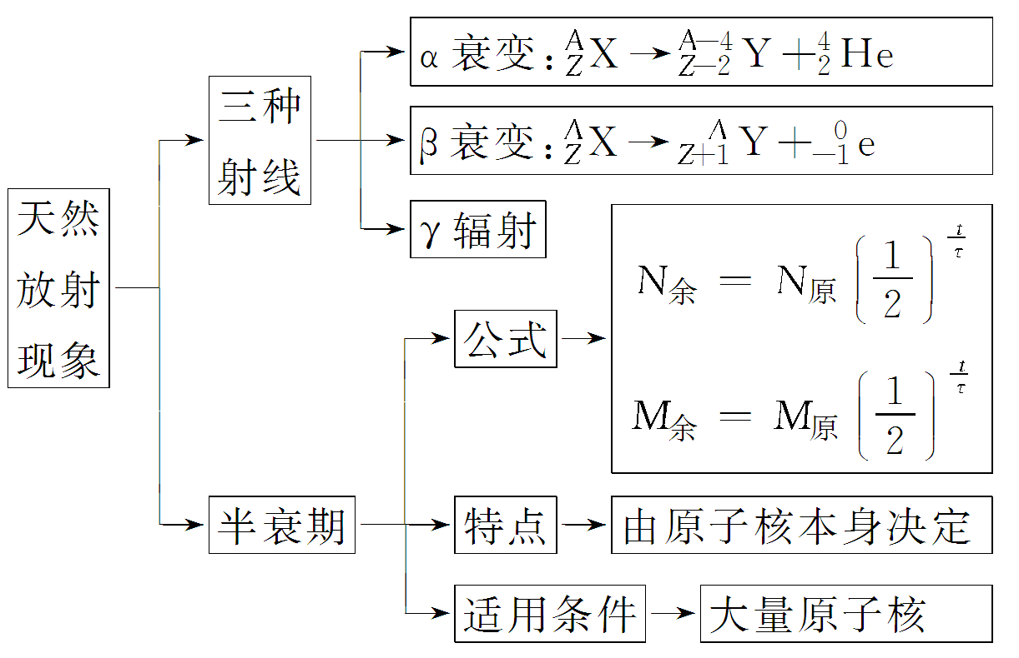
1．原子核的衰变

Slide 4
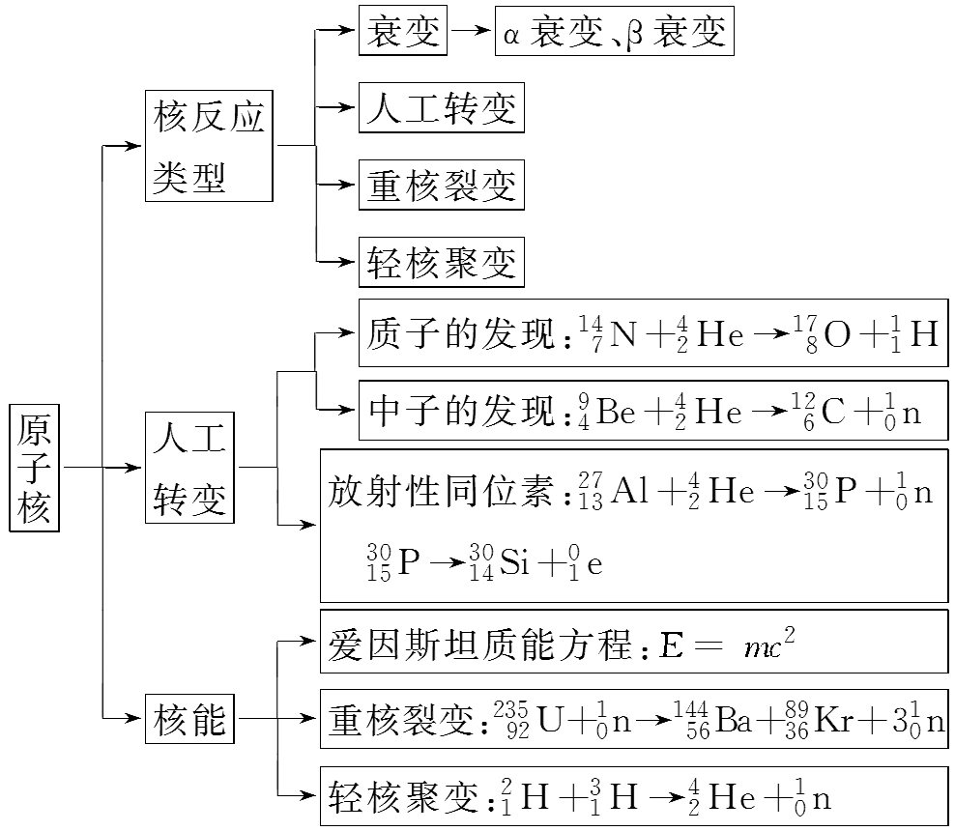
2．核反应方程及核能利用

Slide 5
3．核反应方程遵循的两个基本规律
(1)质量数守恒
(2)电荷数守恒
4．核能的计算
(1)爱因斯坦质能方程：物体的能量和质量之间存在着密切的联系，它们的关系是E＝mc²，这就是爱因斯坦的质能方程。另一个表达形式是ΔE＝Δm·c²。

Slide 6
(2)应用公式ΔE＝Δm·c²时应选用国际单位，即ΔE的单位为焦耳，Δm的单位为千克，c的单位为米/秒。
(3)1 u相当于931.5 MeV，其中u为原子质量单位：1 u＝1.660 566×10^{－27} kg,1 MeV＝10⁶ eV，1 eV＝1.6×10^{－19} J。

Slide 7
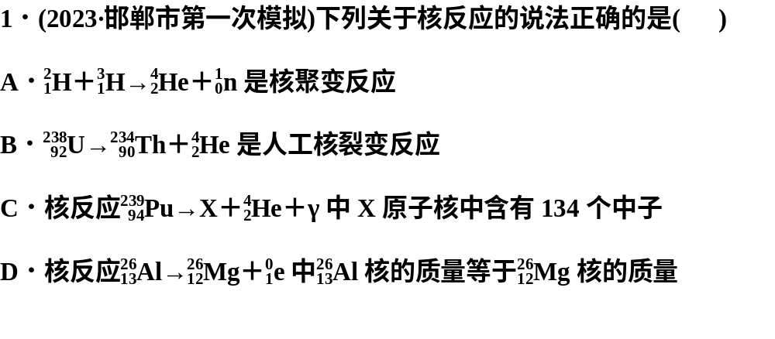
[考法全训]

Slide 8
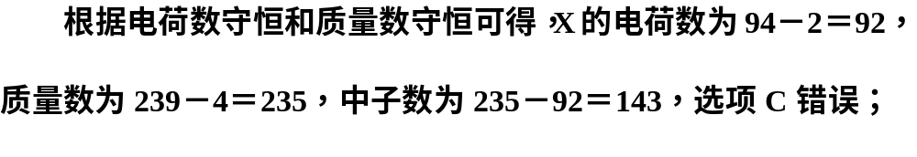
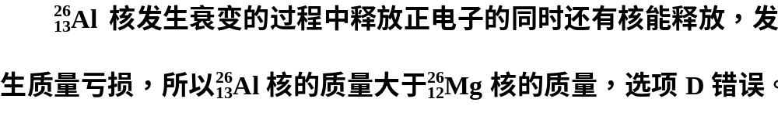
答案：A

Slide 9
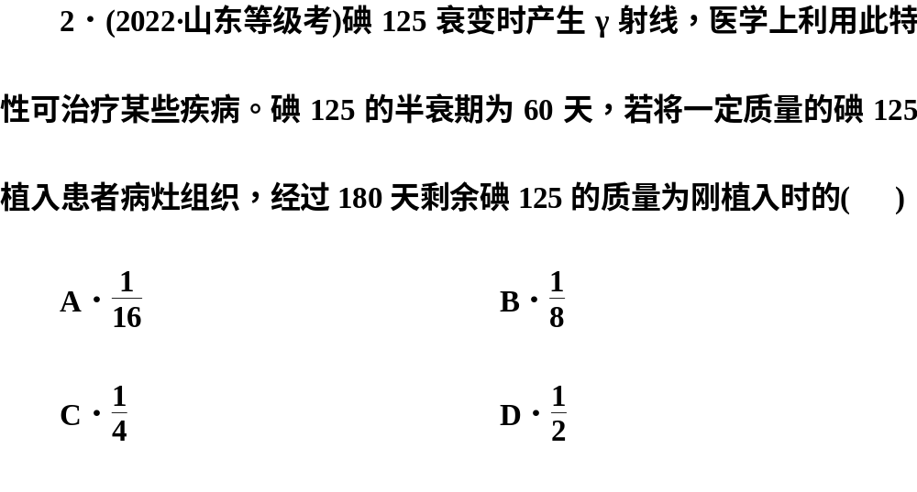

Slide 10
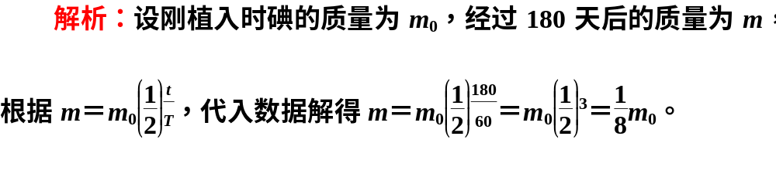
答案：B

Slide 11
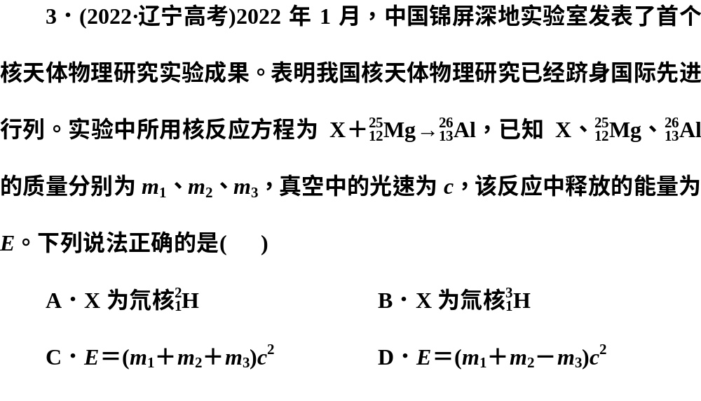

Slide 12
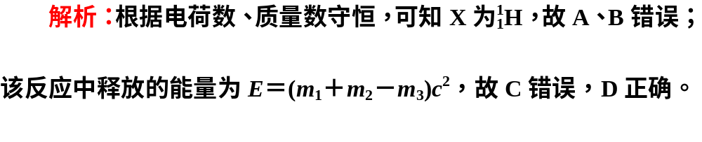
答案：D

Slide 13
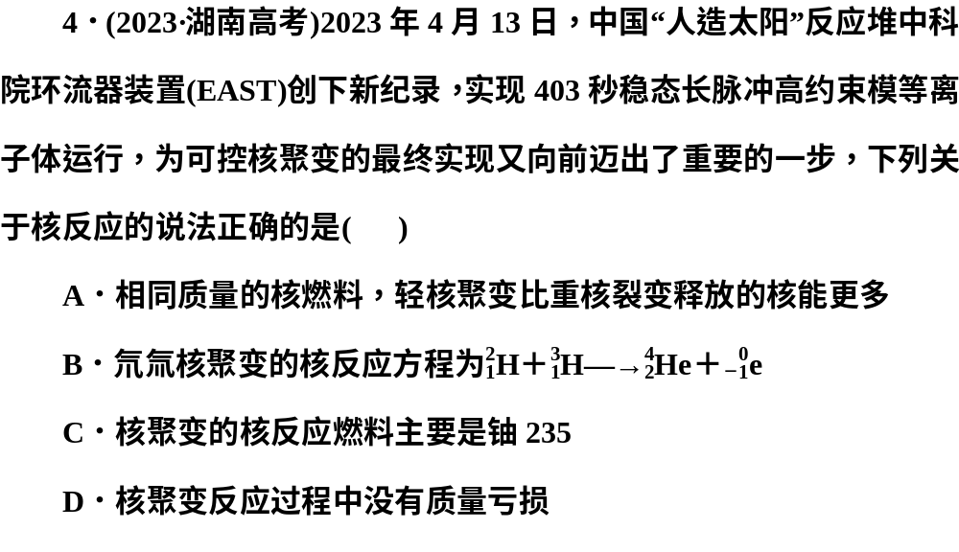

Slide 14
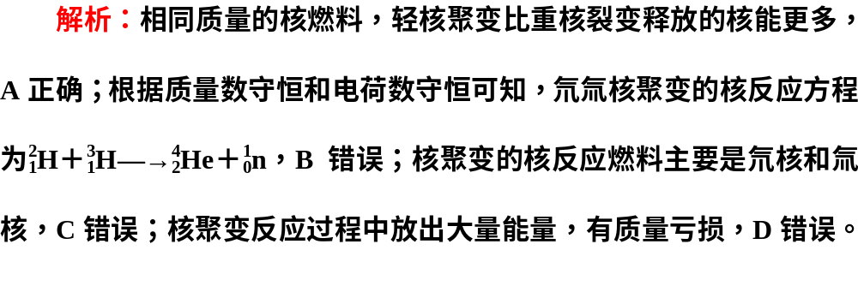
答案：A

Slide 15
“专题十九 课时作业”

Slide 16

本课结束
更多精彩内容请登录：www.zghkt.cn

